Slide 1
控制車體馬達
第二組
組員：陳力榮
2016/12/27

Slide 2
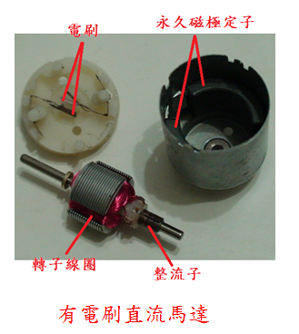
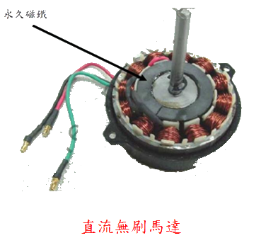
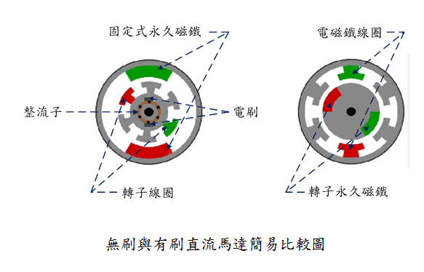
直流馬達

Slide 3
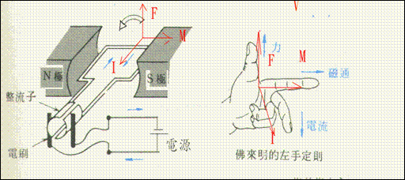
直流有刷馬達
優點
直流有刷馬達好處為在控制速度方面比較簡單，只須控制電壓大小就可控制共轉速，且不受電源頻率的限制，可以製做出高速馬達，價格較低廉。
缺點
直流有刷馬達不宜在高溫環境下操作，而且電動機中需要以電刷作為電流變換器（Commutator）的部件，所以需要定期清理電刷磨擦所產生的污物，使用一段時間會磨損須更換，另外電樞（整流子）也會磨損。

Slide 4
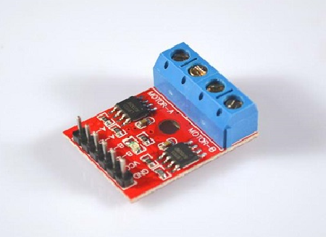
L9110S馬達驅動板
馬達供電範圍+2.5~+12V
驅動峰值電流：0.8A
同時驅動2個直流馬達
PCB板尺寸：2.8cm*2.1cm
馬達銅片
A-1A
A-1A | A-1B | 馬達1
1 | 0 | 正轉
0 | 1 | 反轉
A-1B
VCC
GND
VCC外接2.5V-12V電壓
GND外接GND
A-1A，B-1A接PWM
A-1B，B-1B接GPIO
B-1A | B-1B | 馬達2
1 | 0 | 正轉
0 | 1 | 反轉

Slide 5
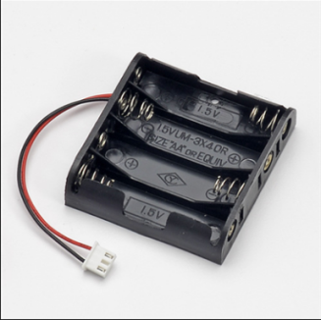
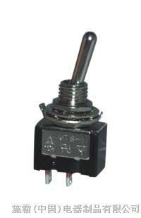
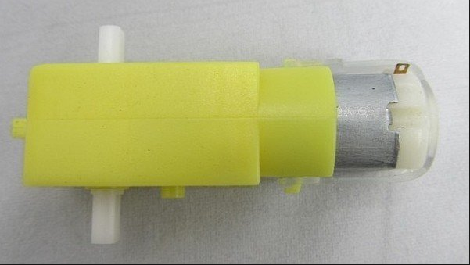
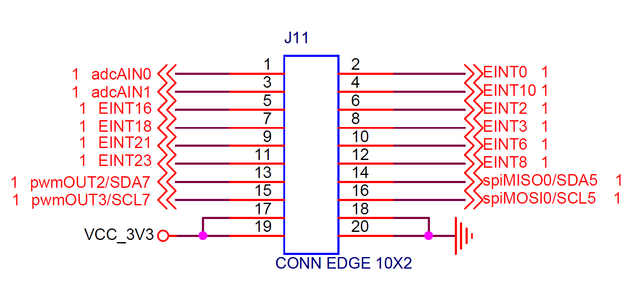

接線方式

Slide 6
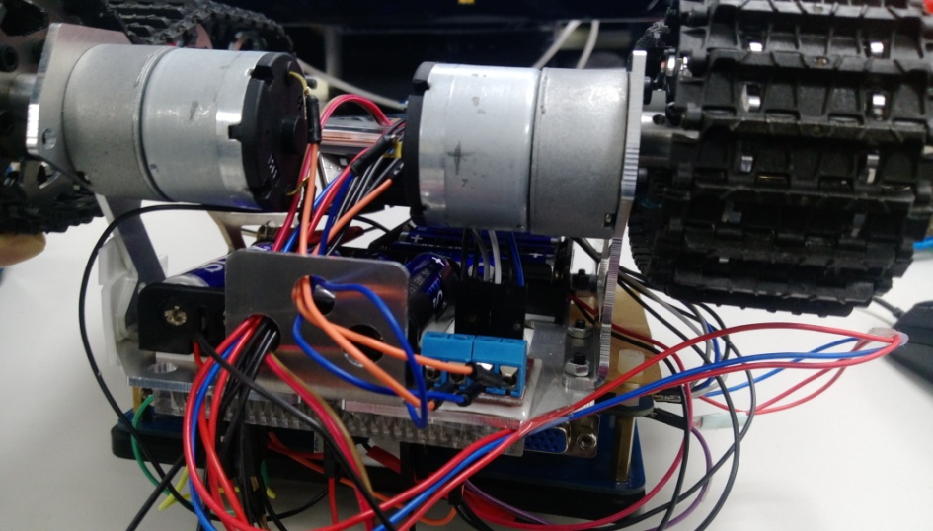
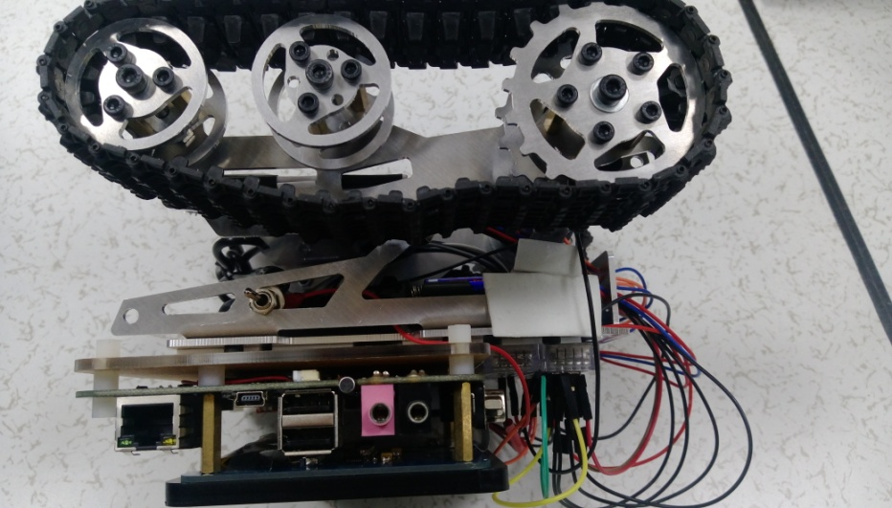
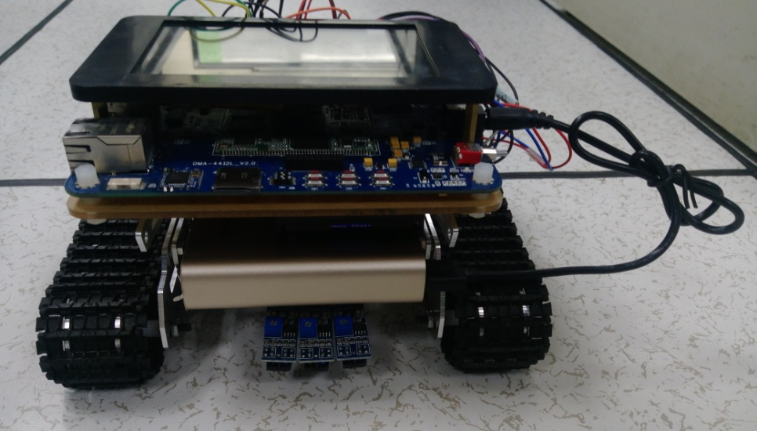
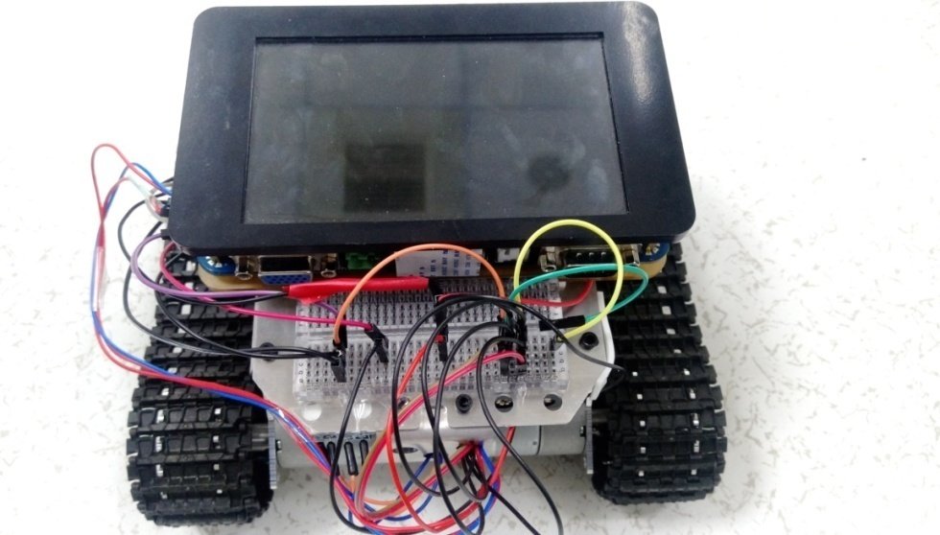
接線方式
電池組
馬達驅動板
USB-DC電源線
開關
行動電源

Slide 7
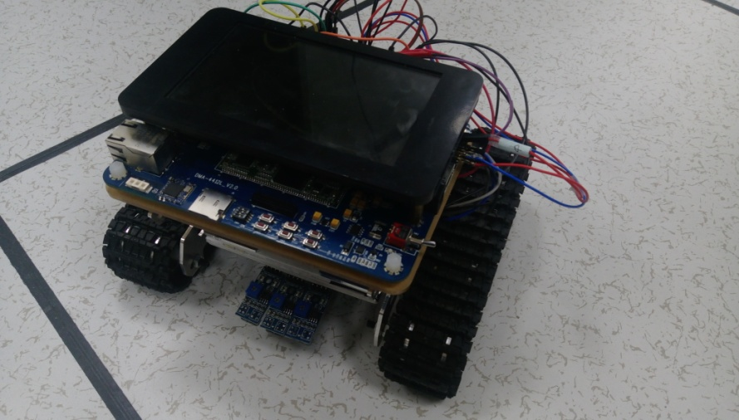
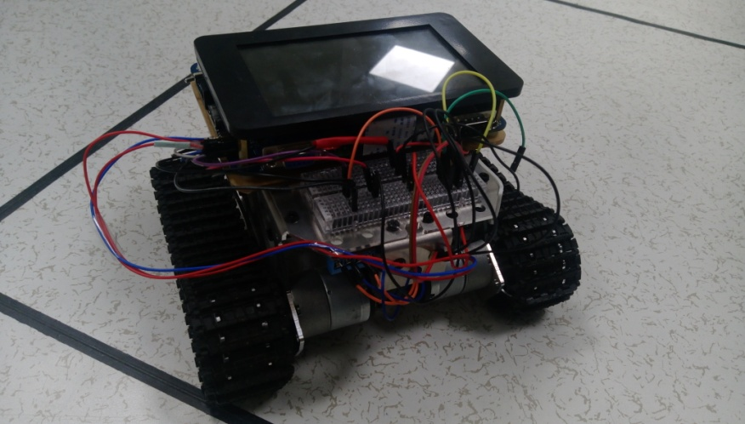
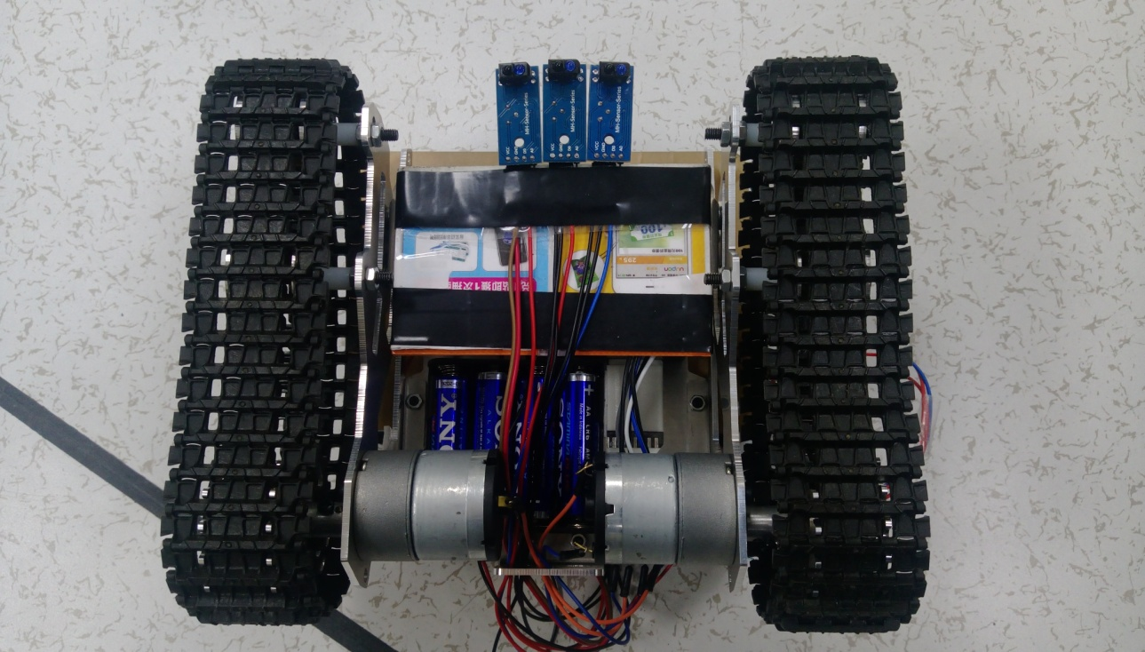
車體外觀

Slide 8
PWM(Pulse Width Modulation)
脈波寬度調變
利用數位訊號模擬類比訊號的方式。通常我們可以用來調整燈光的亮度、馬達的轉速、RGB LED 的配色、螢幕亮度控制、喇叭的大小聲/聲音頻率等…。
PWM 的原理是甚麼？想像我們用點亮一盞燈，用肉眼快到不能察覺的速度，開關開關開關開關開關開關開關~~~~
當快到不行的時候，我們其實就會看到燈光較暗，而看不到一閃一閃光；當我們微調開與關的長度比例變成，開--關開--關開--關開--關開--關開--關開--關開--關~

Slide 9
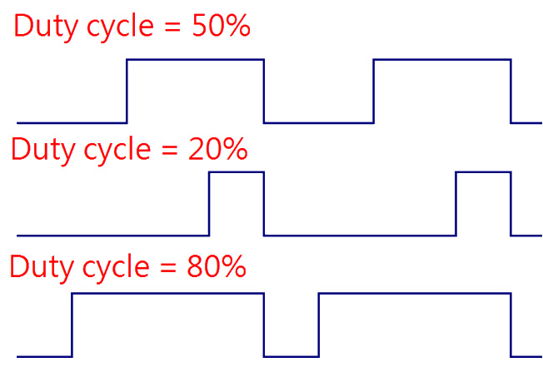
PWM參數控制
Duty Cycle(占空比)：Ton/Toff (%)，為 ON 的時間與 OFF相除的百分比
模擬出的電壓 V = Von x duty cycle (%)，可以知道 duty cycle 越高模擬出的電壓越高，當完全沒有 OFF 的時候，duty cycle = 100%，V = Von 為最大可輸出的電壓，這時候馬達會最快

Slide 10
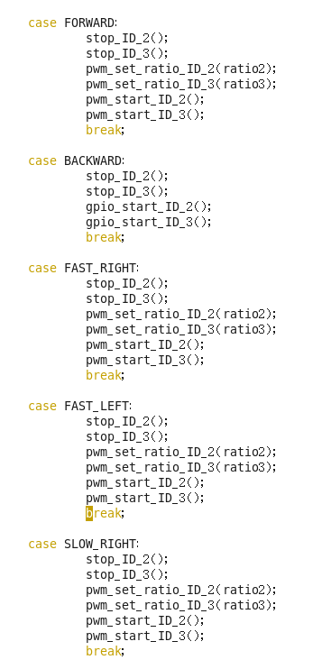
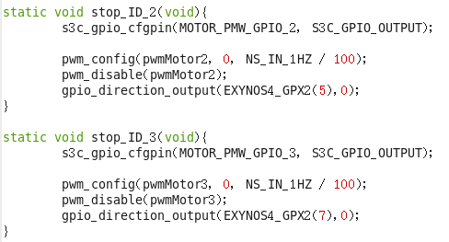
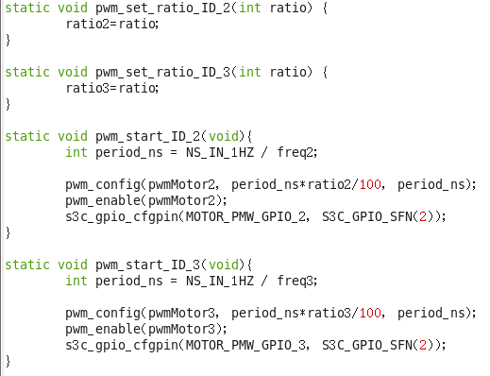
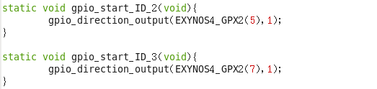
Kernel程式片段
Kernel部分撰寫ioctl提供上層呼叫

Slide 11
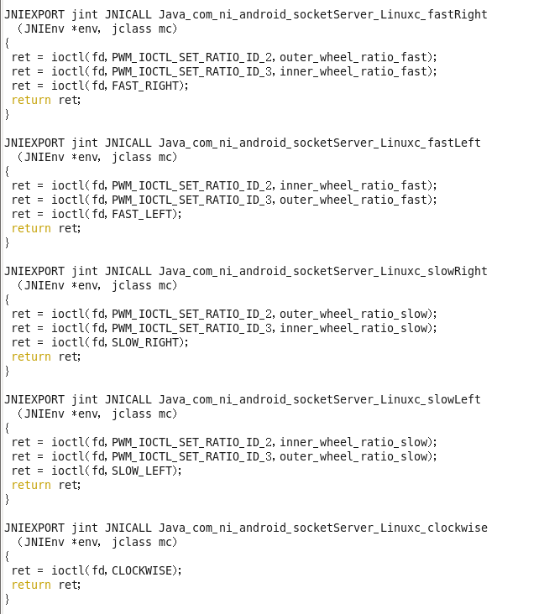
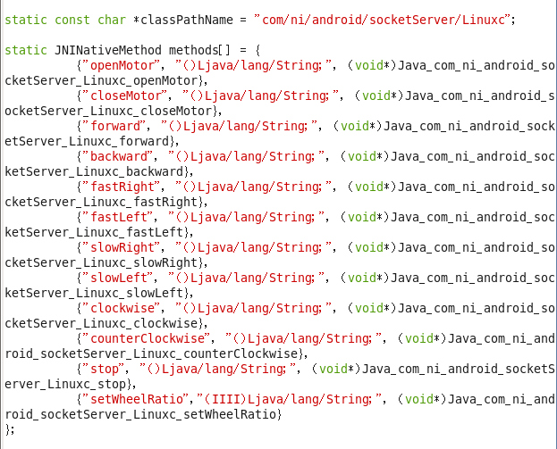
JNI層程式片段
Android層宣告native c 呼叫JNI層程式

Slide 12
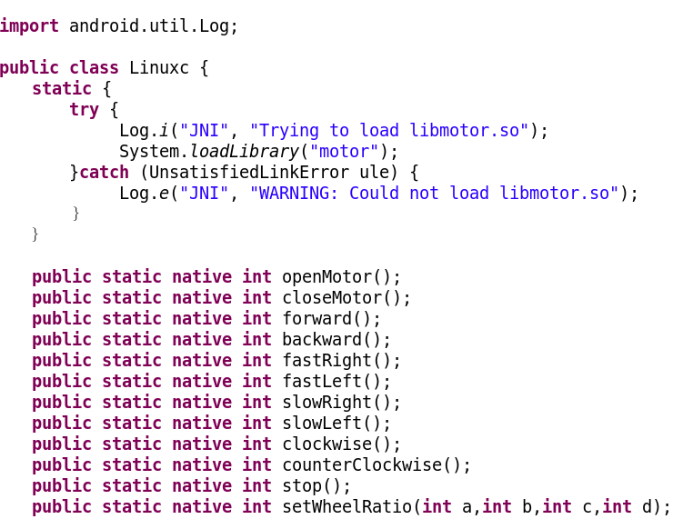
Android層程式片段

Slide 13

程式流程圖
4412程式啟動
手機APP啟動
（Socket部分由組長倪翊銘撰寫）
輸出指令
馬達動作

Slide 14
實作影片
馬達控制.MOV

